Slide 1
京都大学大学院教育学研究科 教育実践コラボレーション・センターE.FORUM
「『生きる』教育」プロジェクト
単元「子どもの権利条約って知ってる？」
授業用スライド（第4時）
★スライド23番には、地域のホットラインに関連する画像や情報を入れてください。
※本授業用スライドは、別所美佐子先生はじめとする大阪市立生野南小学校（現・田島南小学校）の先生方によって開発された単元「子どもの権利条約って知ってる？」の実践を踏まえつつ、普及版として作成いたしました。作成にあたって、様々なご支援をくださった皆様に、感謝申し上げます。
※本授業用スライドは、 SMBC京大スタジオにおける共同事業「貧困・格差・虐待の連鎖を乗り越える教育 アプローチの研究開発と普及」（通称:「『生きる』教育」プロジェクト）の一環として作成いたしました。

Slide 2
第4時 子どもの権利条約
これって、 守られているの？
守られていないの？
Notes:
単元「子どもの権利条約って知ってる？」の導入授業。子どもの権利が成立した歴史を知った上で、権利が守られていないとはどのようなことなのか具体的に理解させることを目指す。

Slide 3
守られていない権利を探す
いろいろな子どもたちのエピソードをよく読んで、
権利の守られていない部分に線を引いて、
権利ブックの何条にいはんしているか書きこもう！

Slide 4
Notes:
オートバイ修理店で働くバングラデシュの少年。家計を助けるために学校を辞めた。
（出典）https://www.worldvision.jp/children/trafficking_1.html

Slide 5
事例１
バングラデシュのオートバイ修理店で はたらく
サジャルさんは、１４さい。
お母さんといもうとと３人くらしです。
コロナ禍でお母さんが仕事をなくし、家族３人で生活 していくお金がなくなりました。そこで、サジャル さんが学校をやめてはたらくことになりました。
いまは、朝から晩まで、オートバイ修理店で仕事を しています。
「本当は学校に行きたいけれど…。」
しゅうりてん
かあ
か
かあ
しごと
かぞく
せいかつ
かね
がっこう
あさ
ばん
ほんとう
い
Notes:
（参考）https://www.worldvision.jp/children/trafficking_1.html

Slide 6
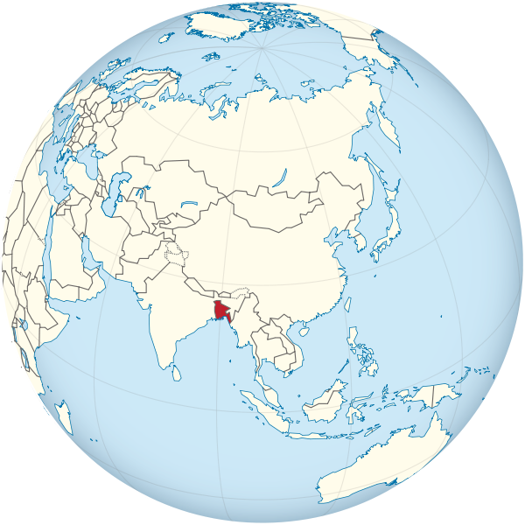
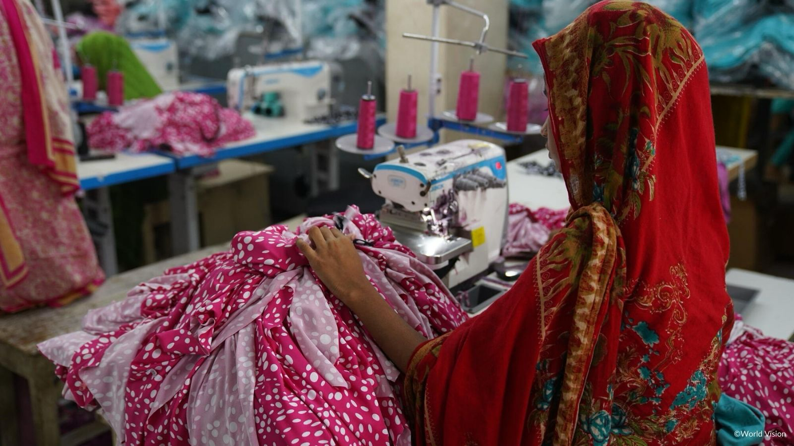
バングラデシュ
TUBS, CC BY-SA 3.0 <https://creativecommons.org/licenses/by-sa/3.0>, ウィキメディア・コモンズ経由で
バングラデシュでは、170万人以上の子どもたちが、彼らにとって有害な仕事をさせられている。そのうち、100万人を超える子どもたちが、自分の命を危険にさらす仕事をしている。働き先で虐待を受けることもある。
働く子どもたちの多くは貧困に苦しんでおり、学校に通うこともできていない。コロナ禍による経済の不調によって、状況がさらに深刻になっている。
(http://nsds.bbs.gov.bd/en/topic/24/Labor)
縫製工場で働く少女
（提供）World Vision Japan
Notes:
コロナ禍中、家計を助けるために学校を辞め、縫製工場で働き始めた少女
（出典）https://www.worldvision.jp/children/trafficking_1.html
説明文については、下記のサイトを参照した。
http://nsds.bbs.gov.bd/en/topic/24/Labor

Slide 7
この少女は、何をして いるのでしょうか？
Notes:
（出典）https://www.unicef.or.jp/news/2023/0094.html

Slide 8
事例２
アフガニスタンのトールハムという町でくらす サディアさんは１１さい。
アフガニスタンでは、長い間、たたかいが続き、 サディアさんの家はこわされてしまいました。
家のくらしを助けるため、サディアさんと友だちの シャキーラさんは、毎日、パキスタンへの国境をこえて 商品をはこんでいます。
「大きなトラックにひかれてしまわないように、
気をつけなくちゃ。」
まち
ながい あいだ つづ
いえ
たす
とも
まいにち
こっきょう
しょうひん
Notes:
（参考）https://www.unicef.or.jp/news/2023/0094.html

Slide 9
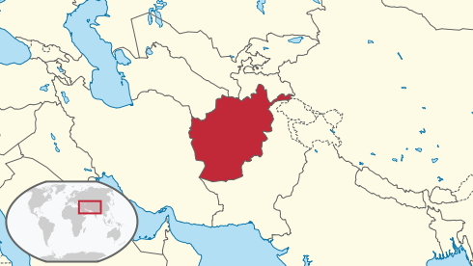
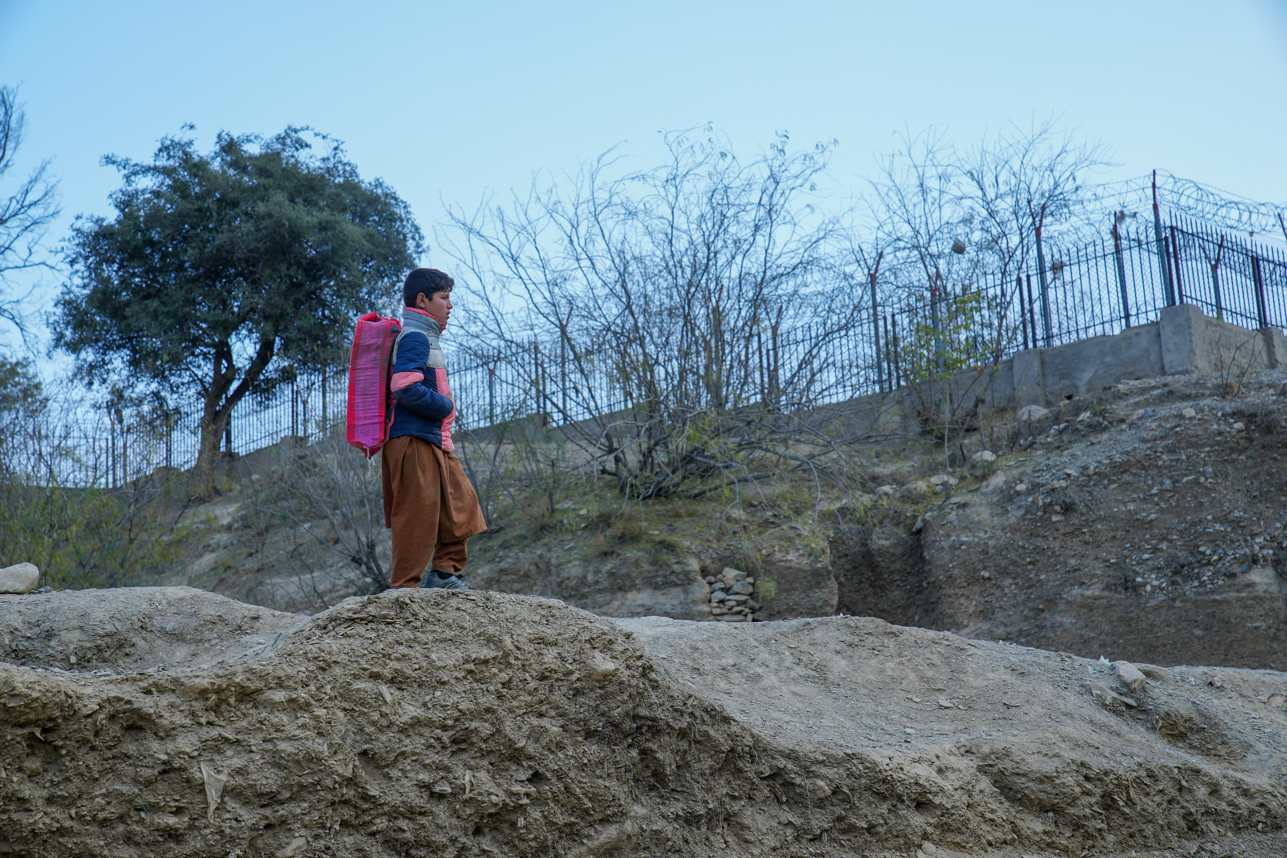
アフガニスタン
TUBS, CC BY-SA 3.0 <https://creativecommons.org/licenses/by-sa/3.0>, ウィキメディア・コモンズ経由で
アフガニスタンでは、2001年から2021年までつづいた紛争の影響で、現在も不安定な政治がつづいている。また、干ばつや洪水、地震などの自然災害も多く起こっている。深刻な貧困や人権侵害のため、多くの家族は、子どもたちを働きに出したり、国外に脱出して難民になったりしている。
トールハムにある国境をこえる子どもたちは、警備から逃れるため、トラックの下に隠れながら国境を越えている。トラックにひかれて、命を失うこともある。 （ユニセフのウェブサイトに掲載の情報を編集して作成）
歩いてトールハムの国境を越える少年
©UNICEF/UN0797432/Fazel 提供:(公財)日本ユニセフ協会
Notes:
2001年以降、アフガニスタンでは、アメリカ・アフガニスタン政府とターリバーン（イスラム教原理主義に立つ武装集団）との間で紛争が続いていた。2021年に紛争は終結し、ターリバーンがアフガニスタン政府を再掌握した。
（出典）https://www.unicef.or.jp/news/2023/0094.html 下記も参照：
■ユニセフ・アフガニスタン事務所の英語記事（家族が食べていくために、子どもが労働に従事せざるを得ない状況の説明）
“Securing safe passage home”
https://www.unicef.org/afghanistan/stories/securing-safe-passage-home
■アフガニスタンの子どもたち
https://www.unicef.or.jp/children/children_now/select.html?tag=afghanistan
■児童労働
https://www.unicef.or.jp/about_unicef/about_act04_02.html

Slide 10
イラスト：市橋千弥
Notes:
市橋千弥さん作成画像。

Slide 11
事例３
かずやさんは、学校から帰ってきてから、家族と服を買いにいきました。
お店には、とてもきれいなピンク色のトレーナーが売ってありました。
ぼくが好きなタイプで、とてもかっこいいデザインだと思いましたが、
「えっ、ピンクは女の子みたいだから やめなさい。」
と言われて、買ってもらえませんでした。
がっこう
かえ
かぞく ふく
か
みせ
いろ
う
す
おも

Slide 12
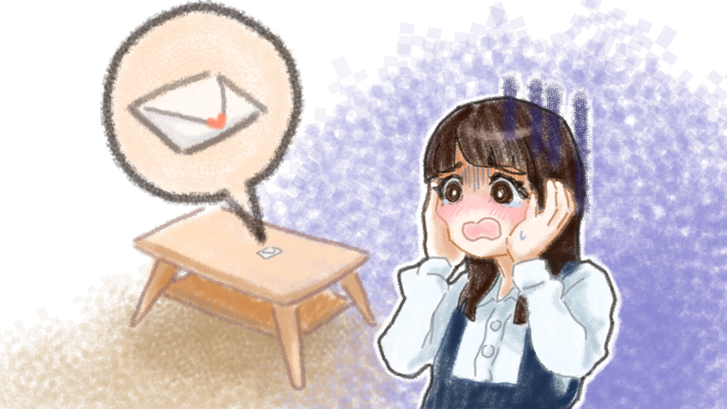
イラスト：市橋千弥
Notes:
市橋千弥さん作成画像。

Slide 13
事例４
みさきさんが学校から帰ってくると、こっそりしまって おいたはずの手紙が、テーブルの上においてありました。
（どうして？） と思っていると、 おうちの人に、
「みさき、たっくん のこと すきなの。」
と言われました。
（えっ、わたしが書いたお手紙、かってに読んだの？）と、わたしは思いました。
がっこう かえ
てがみ
おも
か
よ

Slide 14
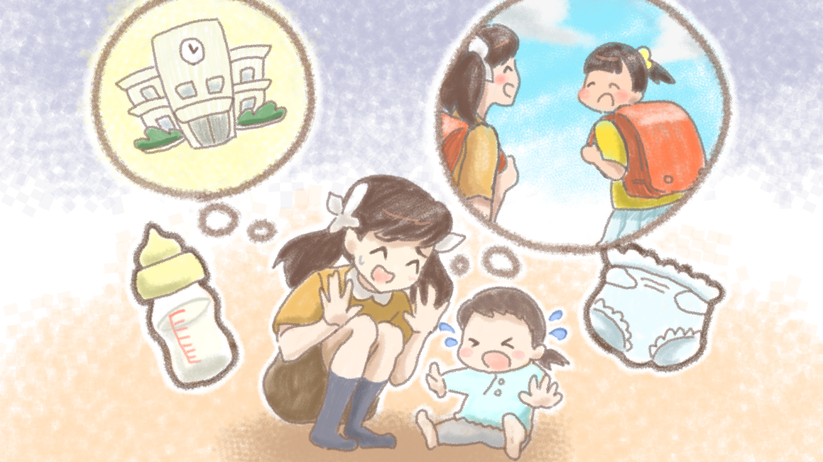
イラスト：市橋千弥
Notes:
市橋千弥さん作成画像。

Slide 15
事例５
小学校３年生のみささんには、１さいの小さな妹が います。
おうちの人が出かけて帰ってこない時は、ずっと みささんがミルクをつくったり、おむつをかえたり しています。
おうちの人が用事で朝からいない時は、みささんは 学校を休んで、妹のお世話をしています。
そんな時は、友だちとも遊べません。
いもうと
かえ
とき
ようじ
あさ
とき
がっこう
やす
いもうと せわ
とき とも あそ

Slide 16
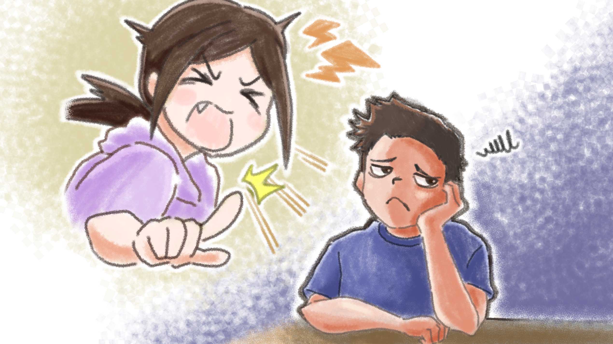
イラスト：市橋千弥
Notes:
市橋千弥さん作成画像。

Slide 17
事例６
小学校３年生のたくまさんは、明日、学校に行きたくありません。 どうしてかというと、同じはんのまみさんと言い合いになって、「もう、男のくせに いちいちうるさい！ だまっといて！」と言われて、話し合いに入れてもらえなかったからです。 明日から、どうしようかと なやんでいます。
あした がっこう い
おな
い あ

Slide 18
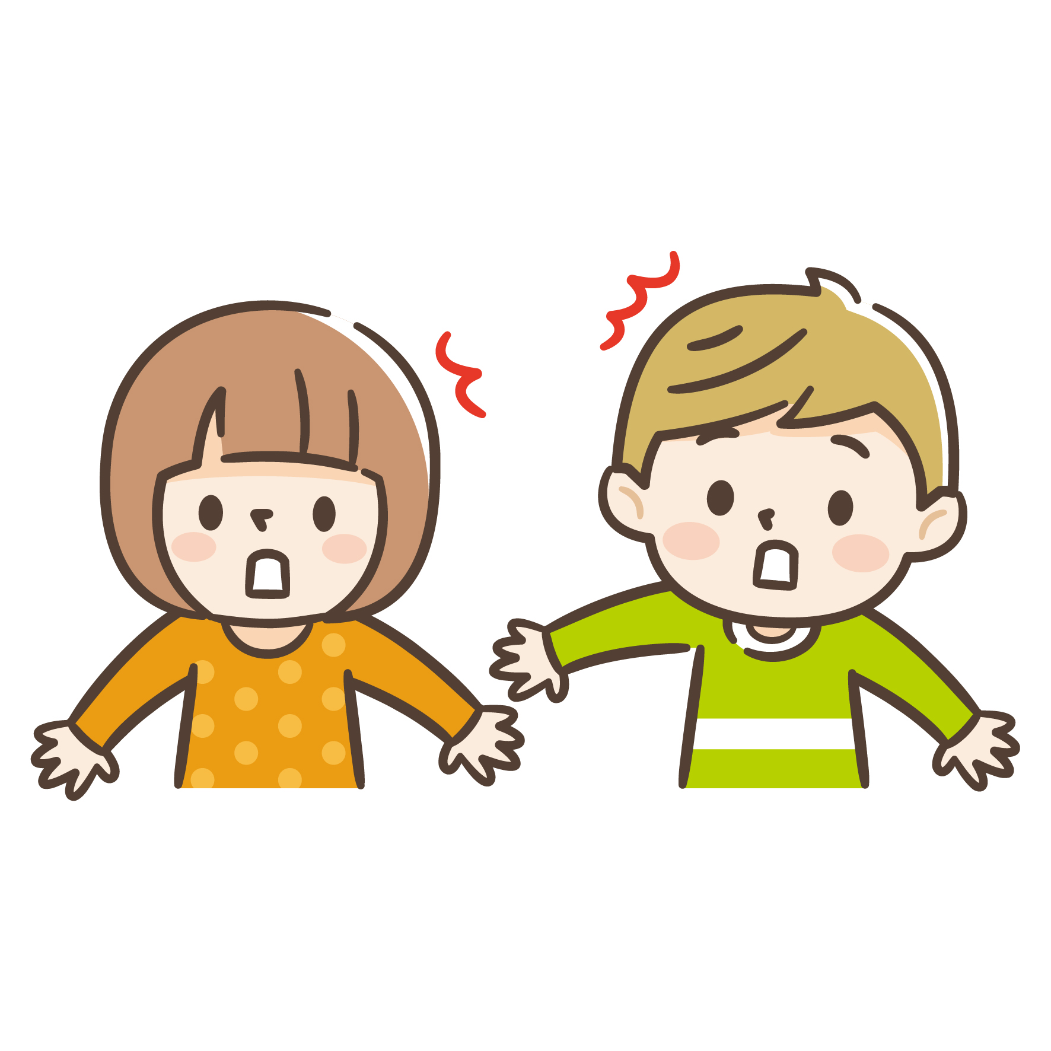
もしも、 権利が守られていないと気いたら・・・
Notes:
ここからは、自他の権利が守られていないと気がついたときにどのような行動を取るとよいかを学ぶ。
決して一人で悩まず、身近な大人や行政のサポートを受けることが大事だと理解させる。

Slide 19
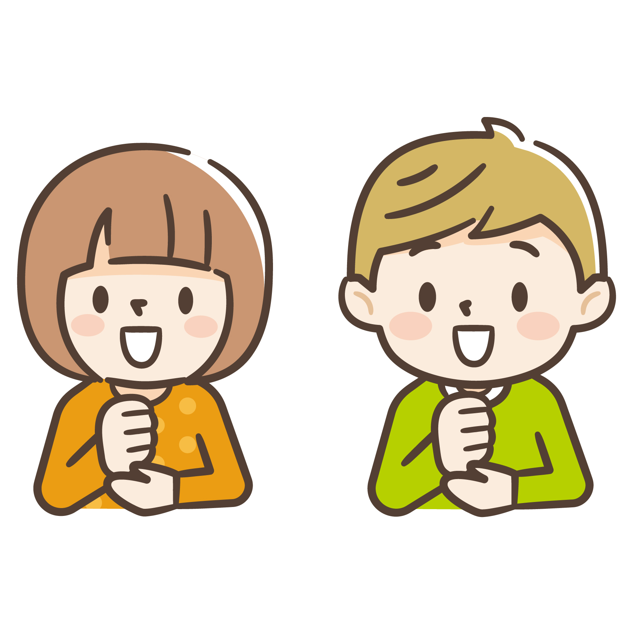
だれかに 「そうだん」しよう！

Slide 20
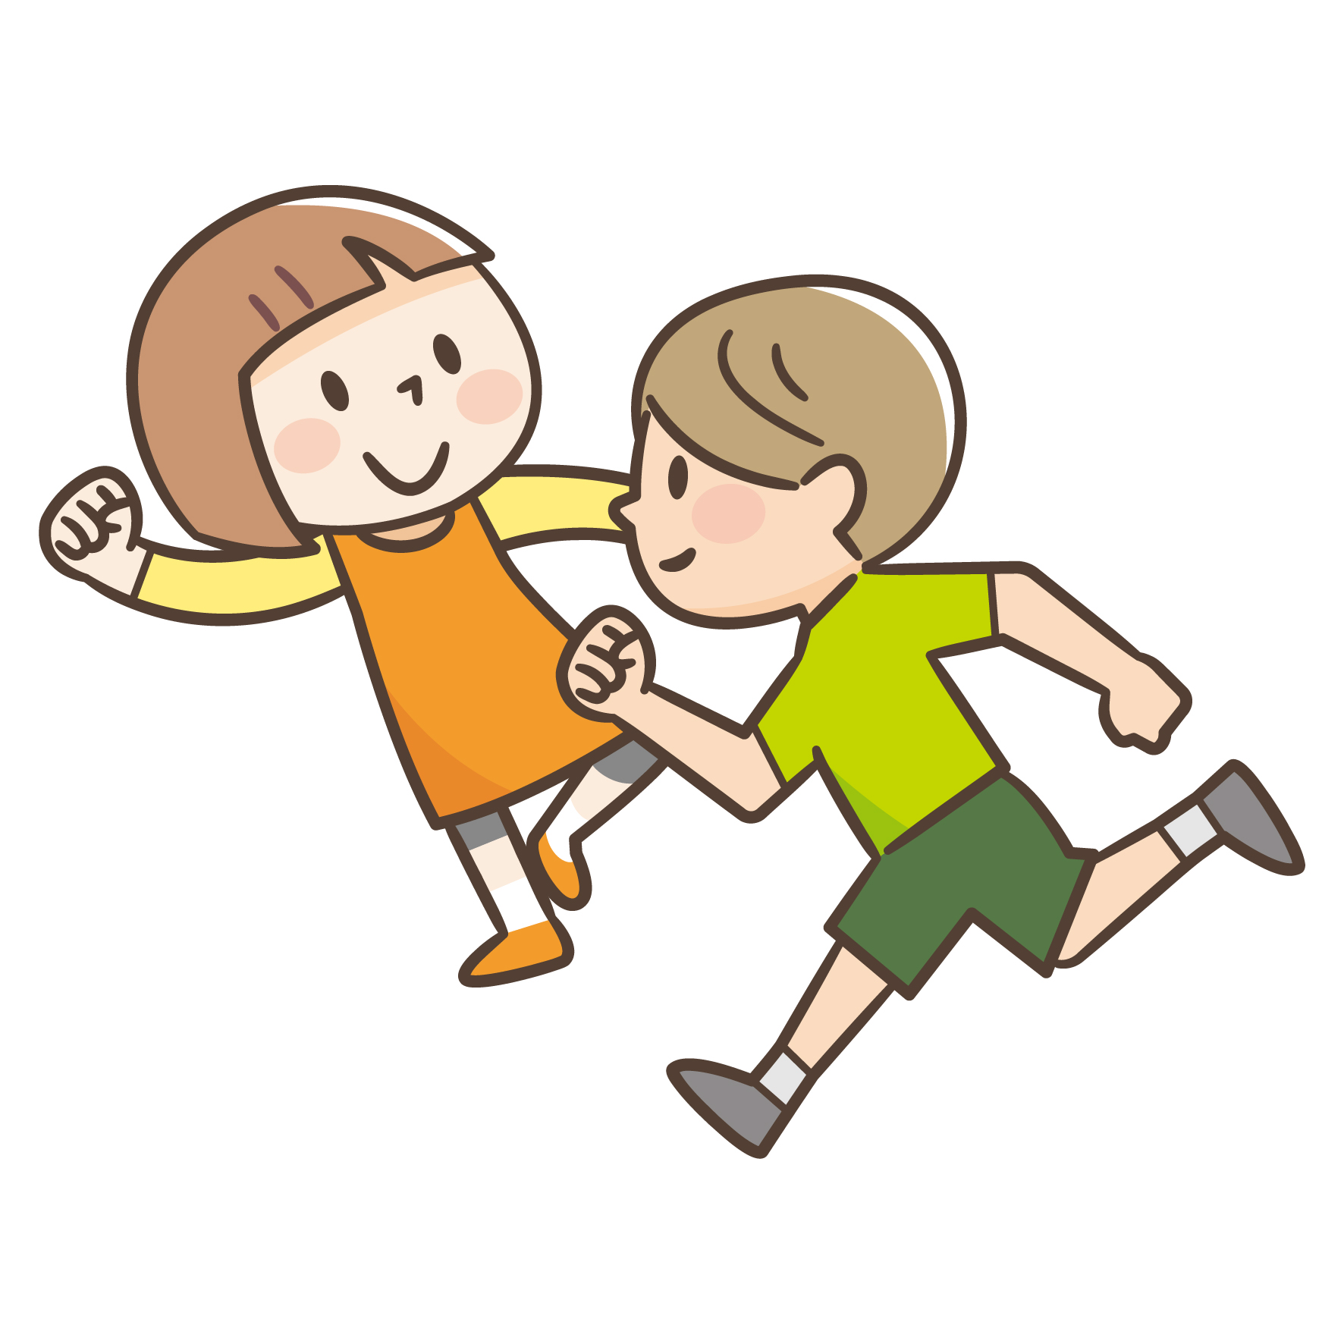
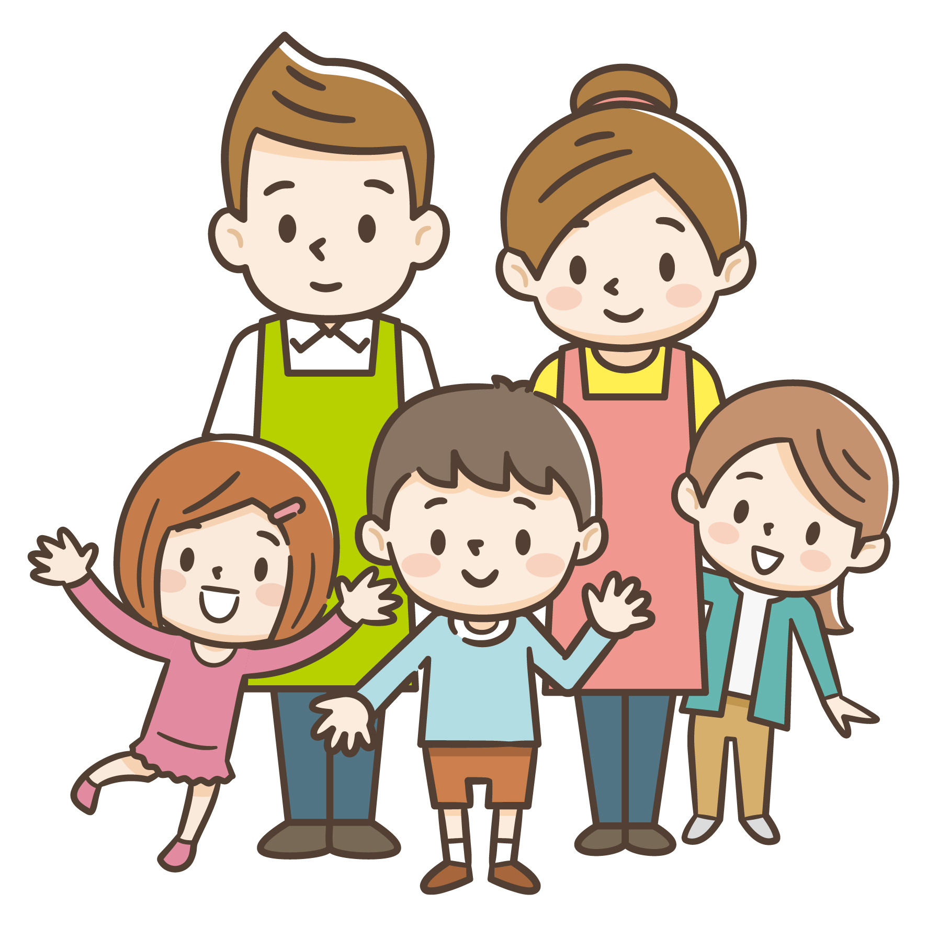
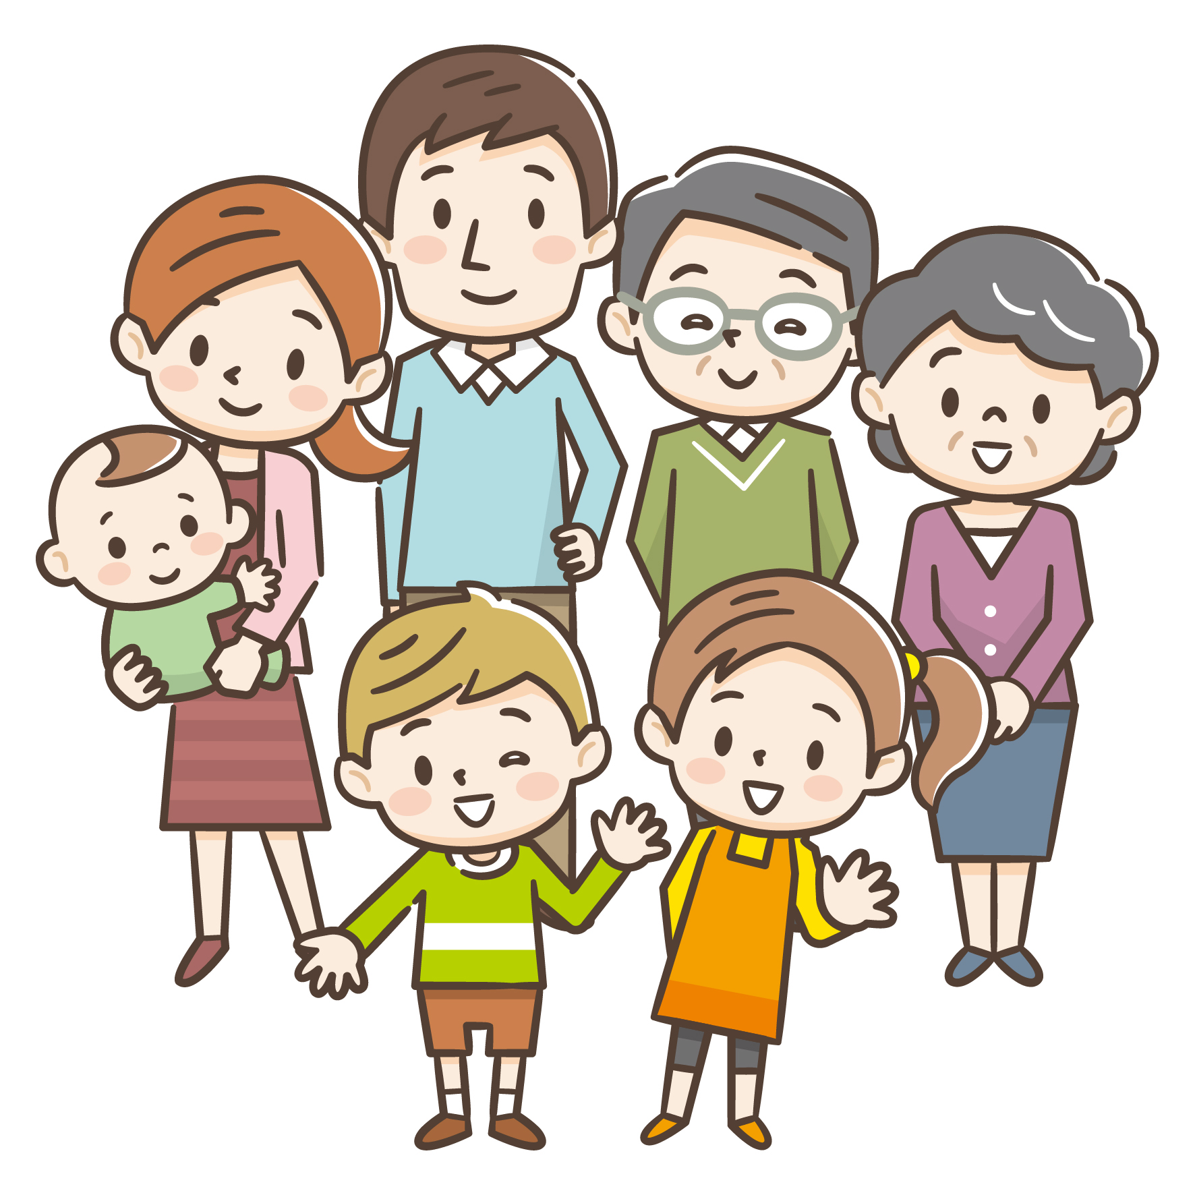
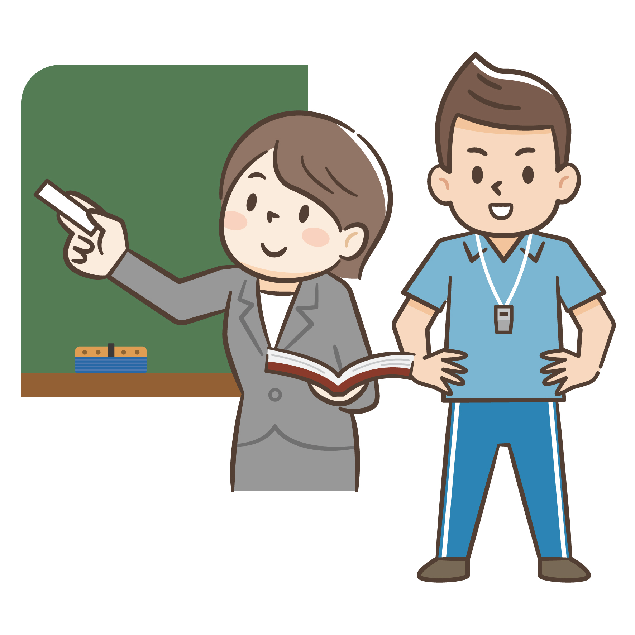
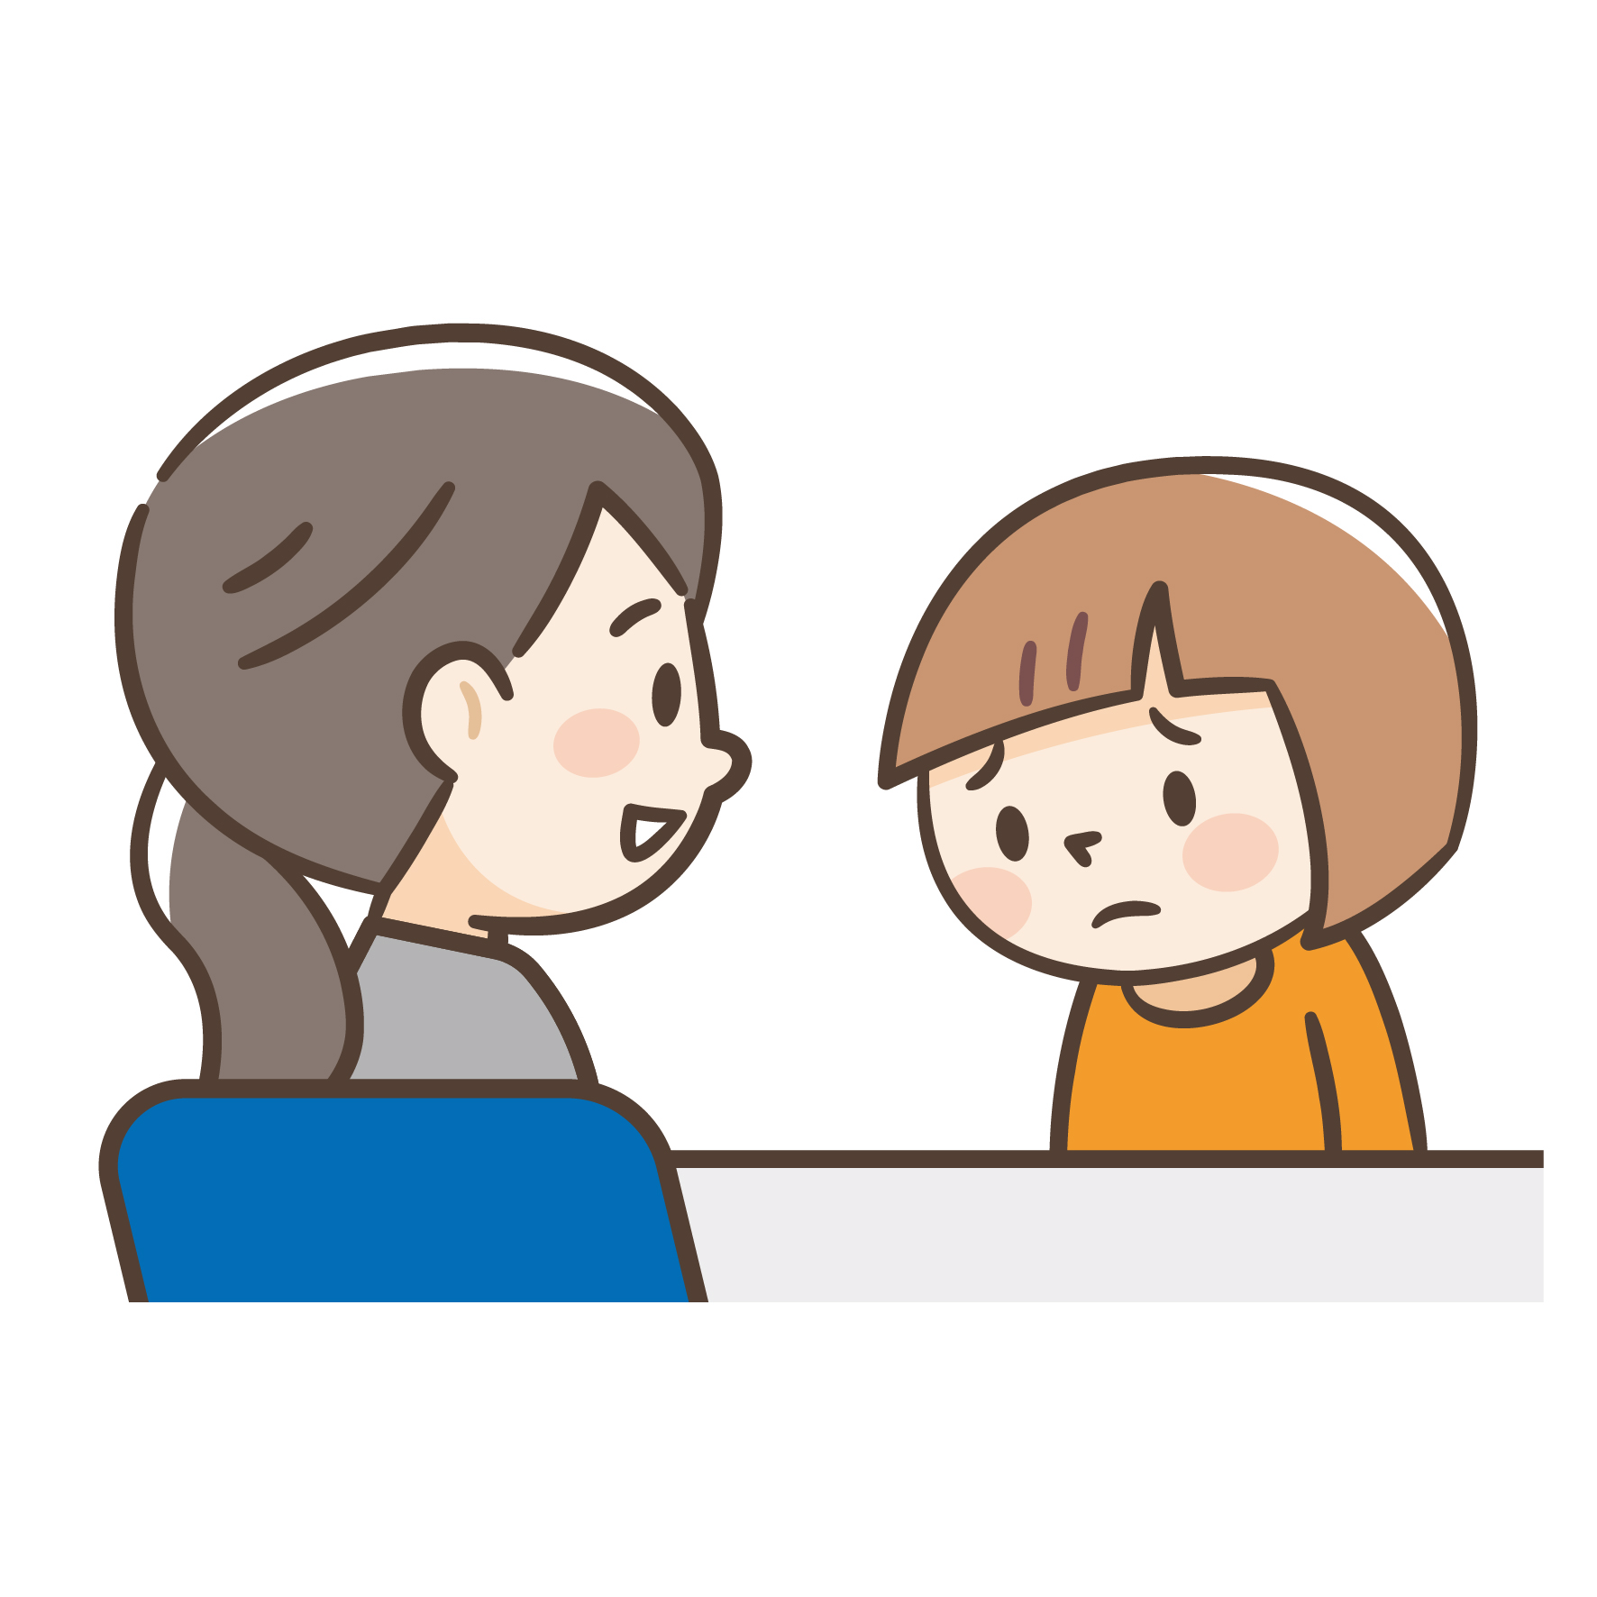
ともだち
児童養護施設の先生
おうちの人
学校の先生
スクールカウンセラー

Slide 21
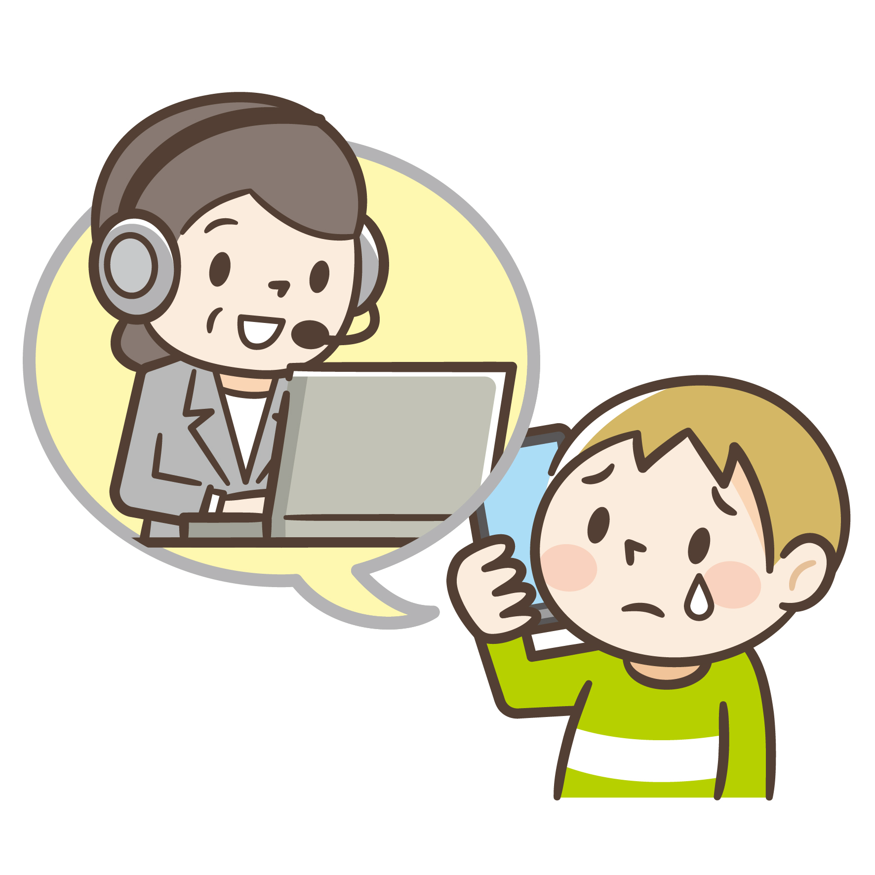
身に危険を感じたり、
言いにくかったり、
いそいで「そうだん」したい場合は・・・

Slide 22
出典：大阪市ホームページ（https://www.city.osaka.lg.jp/kodomo/page/0000135328.html）
こども１１０番の家
交 番

Slide 23
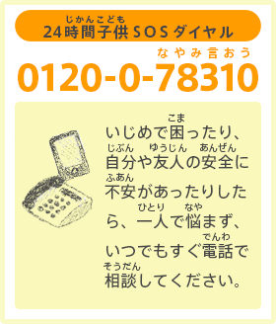
こういったところでも
「そうだん」できるよ！
地域のホットラインに関連する画像をいれてください。
●●市児童ぎゃくたいホットライン
こども家庭庁（https://www.cfa.go.jp/aaa/）（参照 2023-04-01）
ひとりで なやまないでね!
出典：文部科学省ホームページ（https://www.mext.go.jp/）
24時間子どもSOSダイヤル

Slide 24
こういったところでも
「そうだん」できるよ！
こども家庭庁（https://www.cfa.go.jp/aaa/）（参照 2023-04-01）
ひとりで なやまないでね!
出典：文部科学省ホームページ（https://www.mext.go.jp/）
24時間子どもSOSダイヤル

